Slide 1
Semantisatieverhaal B:
Onlangs, kort geleden, ging ik naar het Rijksmuseum in Amsterdam. Ik keek daar naar een heel beroemd schilderij: De Nachtwacht (klik voor extra dia) van schilder Rembrandt van Rijn. Rembrandt schilderde het schilderij lang geleden, in 1642. Het zou later uitgroeien tot, zich ontwikkelen tot, een van de bekendste schilderijen van Nederland. Voor veel mensen werd dit schilderij het icoon van de Nederlandse schilderkunst. Het icoon is het beeld dat iedereen kent. Ik zag veel mannen op het schilderij. Het waren schutters. Die schutters konden de stad ondersteunen, helpen en beschermen als dat nodig was. De mannen waren voorzien van wapens, zoals geweren en lansen. Voorzien van betekent verschaffen, geven. De wapens waren dus aan hen gegeven. Wat ik zo knap vind, is dat Rembrandt de mensen natuurgetrouw, helemaal volgens de werkelijkheid, probeerde te schilderen. Toch maakte hij sommige dingen extra opvallend. Zo valt het meisje in het midden meteen op. Kijk maar (klik voor extra dia) Ik vroeg me af hoe het nu gesteld was met het schilderij. Hoe gaat het nu met het schilderij. Het is zo oud! Gaat het niet kapot? Gelukkig wordt het schilderij goed onderzocht en verzorgd. Wist je dat de huidige Nachtwacht kleiner is dan het schilderij van vroeger? Het schilderij van nu is dus kleiner! In 1715 werd het schilderij verplaatst. Omdat het niet op de nieuwe plek paste, werden er aan de randen stukken afgesneden. Ik vind dat best vreemd. Wie zou er nou een stuk van zo'n beroemd schilderij afhalen? De Nachtwacht hangt nu stevig bevestigd, vastgemaakt in het Rijksmuseum. Ik bleef nog even kijken. Wat zou het bijzonder zijn geweest om de schutters bijna vierhonderd jaar geleden echt door de straten van Amsterdam te zien lopen! Amsterdam was vroeger een vesting. Een vestiging is de plaats of stad die beschermd wordt door sterke muren. Toen ik het museum uitliep, dacht ik: wat heeft dit schilderij eigenlijk veel meegemaakt! Wat vinden jullie van het schilderij?
B
Notes:
Woordenoverzicht
onlangs: kort geleden
uitgroeien tot: zich ontwikkelen tot
het icoon: het beeld dat iedereen kent
voorzien van: verschaffen, geven
ondersteunen: helpen
natuurgetrouw: helemaal volgens de werkelijkheid
gesteld zijn met: hoe het met iets of iemand gaat
bevestigen: vastmaken
huidig: van nu
de vesting: de plaats of stad die beschermd wordt door sterke muren

Slide 2

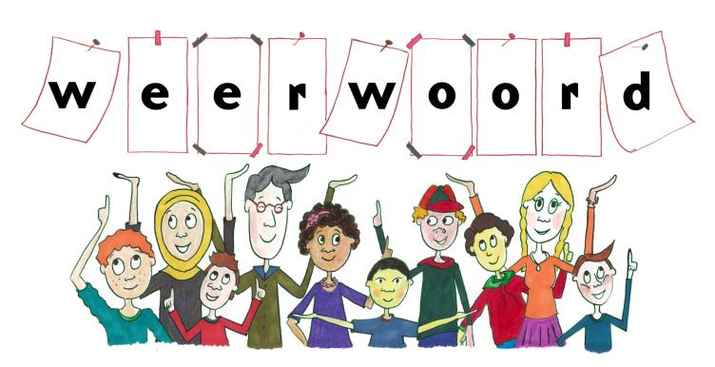
Gerarda Das
Antoinette Duijf
Marjan ter Harmsel
Mandy Routledge
Week 40 – 29 september 2026
Niveau B
Notes:
Bron afbeelding: Kentalis

Slide 3


onlangs
maandag dinsdag woensdag donderdag vrijdag zaterdag zondag
nu
Notes:
Bron afbeelding: Shutterstock.com

Slide 4
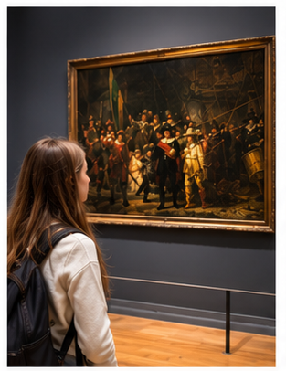
De Nachtwacht
Notes:
Bron afbeelding: AI

Slide 5


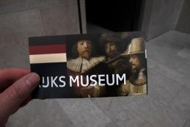
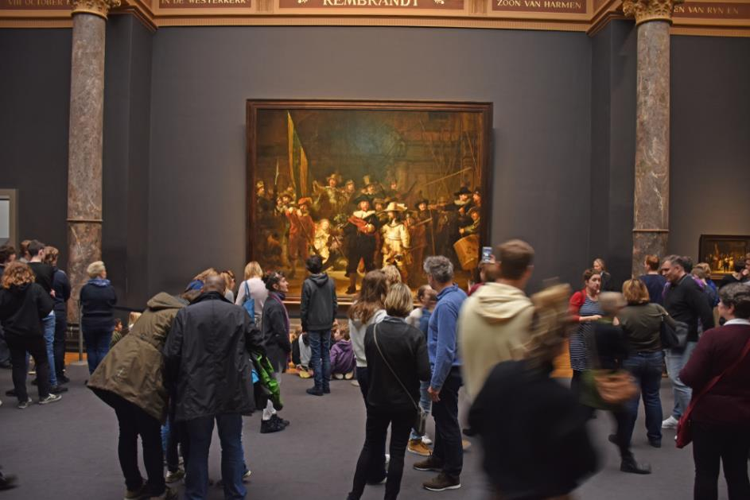
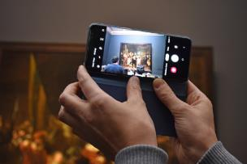
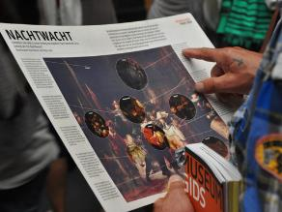

uitgroeien tot
Notes:
Bron afbeelding: AI

Slide 6
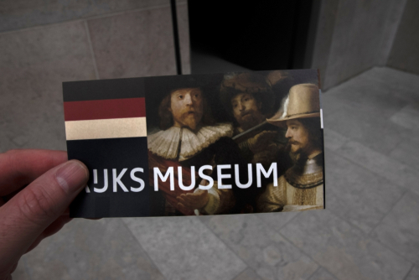
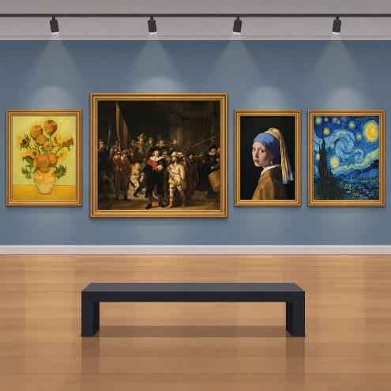
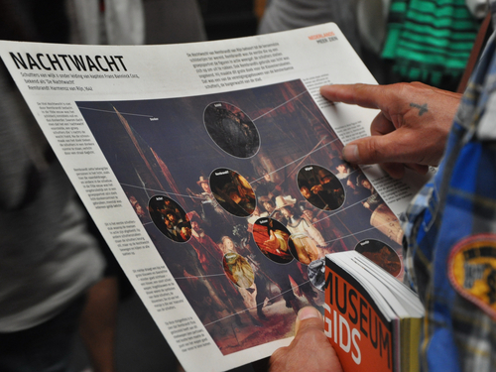
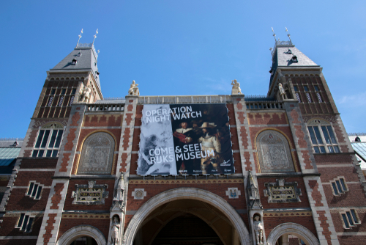
het icoon
Notes:
Bron afbeelding: Shutterstock.com en AI

Slide 7
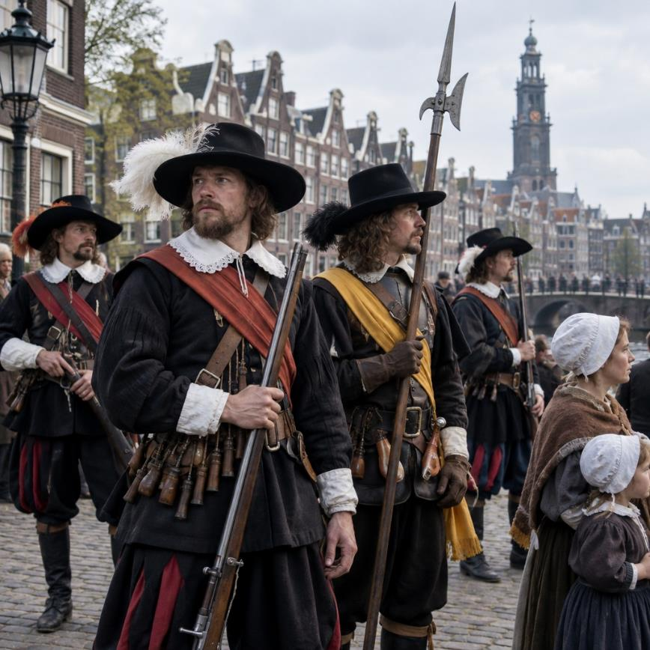
ondersteunen
Notes:
Bron afbeelding: AI

Slide 8
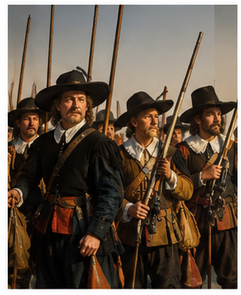
voorzien van
Notes:
Bron afbeelding: AI

Slide 9
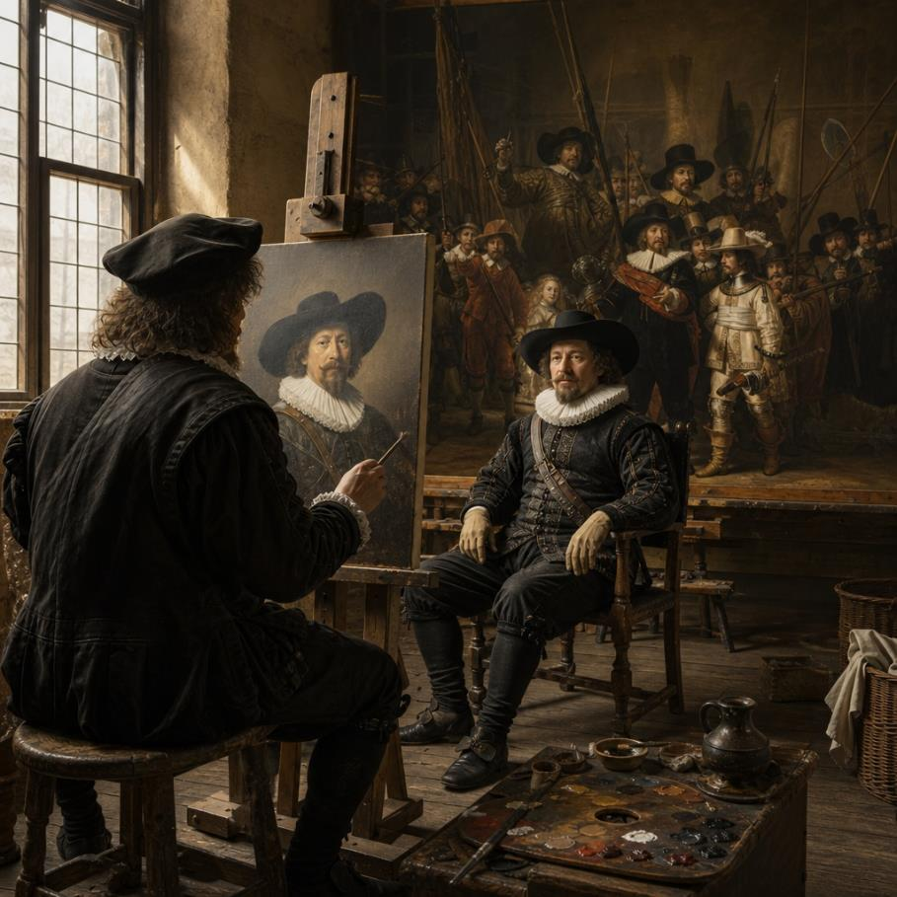
natuurgetrouw
Notes:
Bron afbeelding: AI

Slide 11
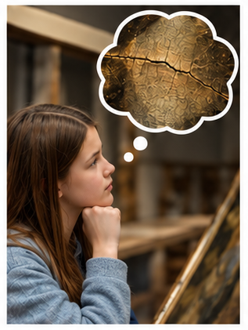
gesteld zijn met
Notes:
Bron afbeelding: AI

Slide 12

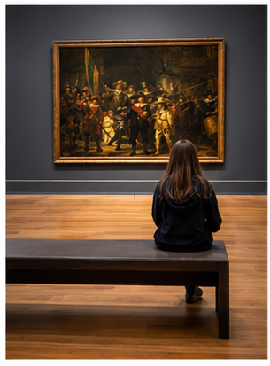
huidig
2026
Notes:
Bron afbeelding: AI via Shutterstock.com

Slide 13
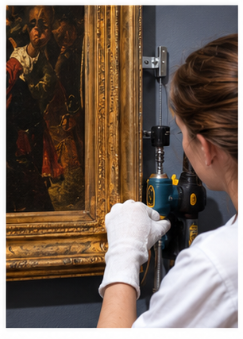
bevestigen
Notes:
Bron afbeelding: AI

Slide 14
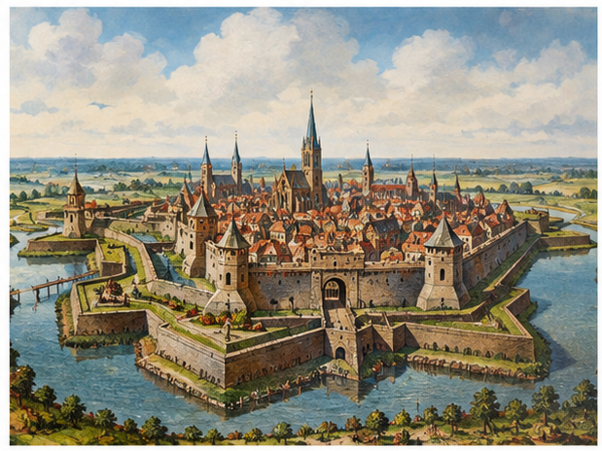
de vesting
Notes:
Bron afbeelding: AI

Slide 15
Op de woordmuur:

Slide 16


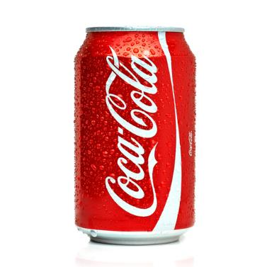
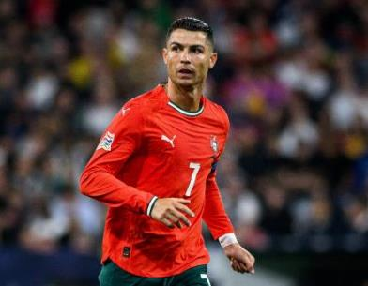

het icoon
= het beeld dat iedereen kent
kunstwerken
merken
personen
Notes:
Bron afbeeldingen: Shutterstock.com

Slide 17
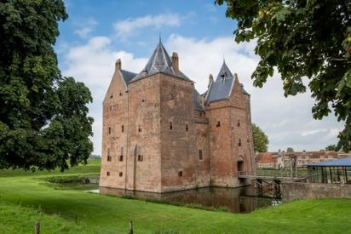
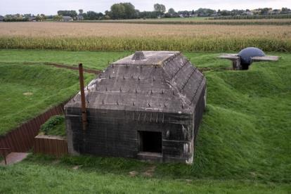
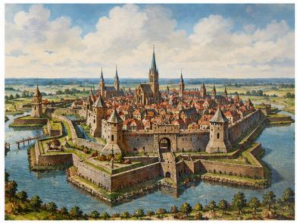
de veilige plek om te wonen
= de plaats of stad die beschermd wordt door sterke muren
het slot
het fort
de vesting
Notes:
Bron afbeeldingen: Shutterstock.com en AI

Slide 18

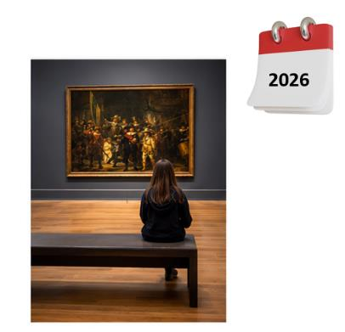
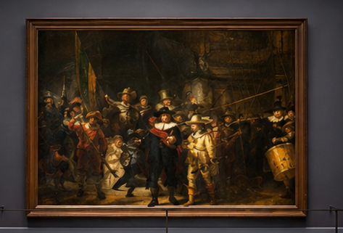
toenmalig
huidig
= van die tijd,
van vroeger
De toenmalige Nachtwacht was groter dan de huidige.
= van nu
De huidige Nachtwacht is kleiner dan de toenmalige.
1715
Notes:
Bron afbeeldingen: Shutterstock.com / AI

Slide 19

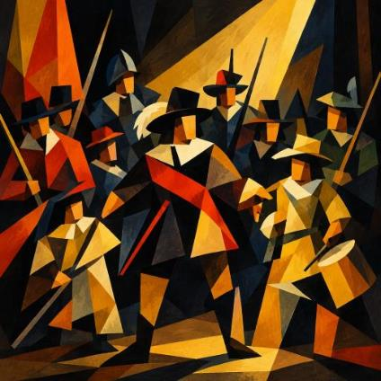
natuurgetrouw
abstract
= helemaal volgens de werkelijkheid
Rembrandt schildert de mensen natuurgetrouw.
= niet volgens de werkelijkheid weergegeven
Hier is de Nachtwacht abstract geschilderd.
Notes:
Bron afbeeldingen: AI

Slide 20
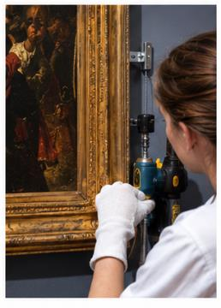
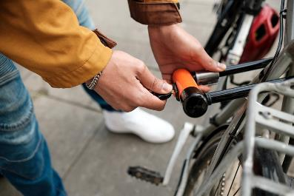
bevestigen
losmaken
= vastmaken
Het schilderij is stevig bevestigd aan de muur.
= wat vast zat, weer los doen worden
Hij maakt zijn fietsslot los met een sleutel.
Notes:
Bron afbeeldingen: AI

Slide 21

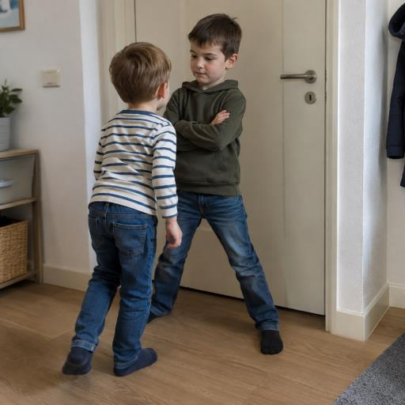
ondersteunen
hinderen
= helpen
Vroeger ondersteunden en beschermden de schutters de stad.
= lastigvallen
De jongen hindert zijn broer. Hij laat hem niet bij de deur.
Notes:
Bron afbeeldingen: AI

Slide 22
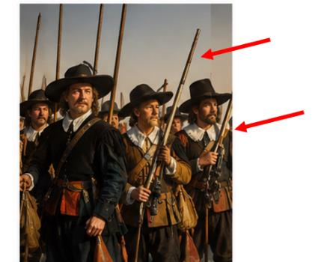

voorzien van
ontnemen
= verschaffen, geven
De schutters zijn voorzien van wapens.
= iets bij iemand weghalen
De volwassene ontneemt de tablet van de jongen.
Notes:
Bron afbeeldingen: AI

Slide 23


Onlangs was ik in het Rijksmuseum in Amsterdam.
maandag dinsdag woensdag donderdag vrijdag zaterdag zondag
binnenkort
momenteel
onlangs
= nu
= kort geleden
Notes:
Bron afbeelding: Shutterstock.com

Slide 24
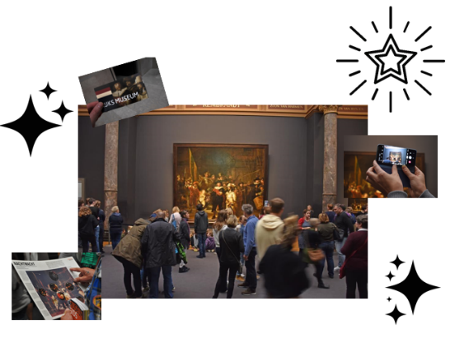
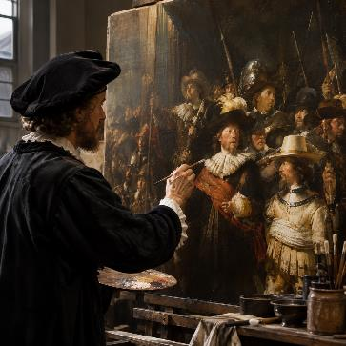

De Nachtwacht groeide uit tot het bekendste schilderij van Nederland.
uitgroeien tot
= zich ontwikkelen tot
de groei
de start
Notes:
Bron afbeelding: Shutterstock.com / AI

Slide 25
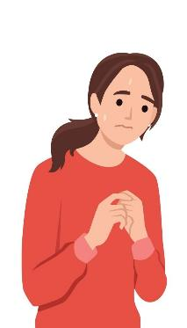

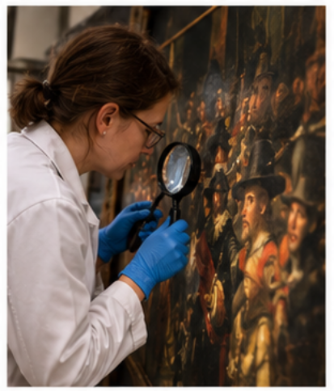
belangstelling tonen
bezorgd
gesteld zijn met
= hoe het met iets of iemand gaat
controleren
Notes:
Bron afbeeldingen: AI / Shutterstock.com

